Slide 1
Grupo N*: 5
Agustín Casuscelli.
Matías Sabate.
Maximiliano Scali.
Alejandro Herrero.

Slide 2
A G E N D A
Quienes Somos y como Trabajamos.
Nuestro Cliente.
La Solución.
El Proyecto.

Slide 3
A G E N D A
Quienes Somos y como Trabajamos.
Nuestro Cliente.
La Solución.
El Proyecto.

Slide 4
Quienes Somos
Contamos con más de 20 años de experiencia en la Ingeniería de Software.
Nos destacamos por la utilización de una metodología común, la adopción de las mejores prácticas del mercado y el conocimiento de las más nuevas herramientas.
Garantizamos el trabajo en equipo con el cliente para crear un producto final de óptima calidad a la medida de sus necesidades.
Staff de profesionales de amplia experiencia en las diversas industrias y áreas de negocio.
Know How adquirido en grandes proyectos y variadas áreas de aplicación.
Tenemos prácticas que permiten una correcta adaptación a las necesidades del cliente en desarrollo, plazos y valor esperado.

Slide 5

Misión, Visión y Valores
Misión
  Ofrecer soluciones de negocio basadas en los más modernos conceptos de la administración, utilizando metodologías, tecnologías y herramientas innovadoras para facilitar la transmisión, implantación, asimilación y adopción de las soluciones ofrecidas, para contribuir al éxito, eficiencia y rentabilidad de nuestros clientes.
Visión
  Convertirnos en una empresa líder a nivel nacional e internacional de la industria de servicios, desarrollo e implementación de sistemas.
Valores
  Compromiso y pasión por la excelencia, la orientación al cliente, la creatividad e innovación, el trabajo en equipo, la competitividad y respeto por su gente y la calidad de vida.

Slide 6
Servicios
  Soluciones Informáticas
  Servicios de Consultoría
  Servicios Post Venta

Slide 7
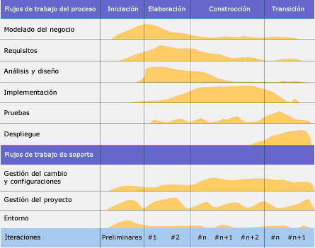
Metodología de Trabajo
Nuestros proyectos de software se rigen bajo el concepto de Proceso Unificado o UP (proceso de desarrollo de software dirigido por Casos de Uso, centrado en la Arquitectura del mismo, iterativo e incremental.)
Beneficios
Permite atacar tempranamente los riesgos críticos del proyecto.
Permite establecer una arquitectura robusta que facilitará el desarrollo y la evolución del sistema.
Provee mecanismos para manejar los cambios que inevitablemente surgirán durante el proyecto.
Prescribe la construcción en forma incremental.
Permite el aprendizaje.
Provee un proceso que facilita el trabajo más efectivo de los
miembros del equipo.

Slide 8

Administración del Proyecto
Proyecto:
  Plan de Trabajo.
  Cronograma.
  Recursos y Roles.
  Seguimiento y Control.
  Administración de Riegos.
Administración de los Cambios:
  Ítem de configuración.
  Estructuras de directorios.
  Recursos de Software.
Aseguramiento de la Calidad:
  Test.
  Métricas.

Slide 9
A G E N D A
Quienes Somos y como Trabajamos.
Nuestro Cliente.
La Solución.
El Proyecto.

Slide 10

Nuestro Cliente
Geosolution SA, fundada en el año 2007, desarrolla soluciones innovadoras para el transporte público de pasajeros.
Apunta a que sus Clientes aumenten la rentabilidad a través de la reducción de costos, de la diagramación eficiente de los recorridos y del control en tiempo real de sus vehículos.
Servicios:
Sistema de Gestión de Flota para el Transporte Urbano de Pasajeros (SGF).
  Permite la localización geográfica de la flota, visualizando la posición de cada uno de los móviles en el Mapa cartográfico, como así también recibir información de eventos y alarmas.

Slide 11

Nuestro Cliente
El sistema ofrece los siguientes módulos:
Módulo de control de flota.
Módulo de consulta histórica de desplazamiento de una unidad en el mapa.
Módulo de Indicadores de exceso de velocidad por móvil.
Módulo de Planillas de Servicio.
Módulo de Mensajería.
Módulo de Alarma.
Módulo Cartográfico.
Informes Gerenciales y Estadísticos.

Slide 12
Nuestro Cliente – Situación Actual
Falta de control de su Hardware (falta manejo de entradas, salidas y reingresos, o información precisa de componentes en cada cliente).
Falta una herramienta para el manejo de los pedidos de equipos desde el Cliente.
Actualmente se maneja por medio de archivos Excel.
Inconvenientes que se generan:
Problemas de stock.
Falta de diagnóstico de equipos en reparación.
Envíos de equipos sin control y autorizaciones.
Falta de información para la toma de decisiones.

Slide 13
Nuestro Cliente – Necesidades
Que se Necesita:
Lograr el control de los equipos GPS evitando pérdidas, compras innecesarias, etc.
Disminuir los tiempos de Envío/Recepción de equipos GPS.
Tener información para la toma de decisiones sobre los equipos y los clientes.
Disminuir los tiempos de entrega.
Mejorar los tiempos de consulta y estadística del parque de equipos GPS.
Brindar a las áreas Técnica y Administrativa una herramienta de control.
Disminuir los tiempos en el proceso de facturación.

Slide 14
A G E N D A
Quienes Somos y como Trabajamos.
Nuestro Cliente.
La Solución.
El Proyecto.

Slide 15

La Solución
El objetivo general del proyecto es:
Proveer a GeoSolution S.A. una herramienta gráfica, amigable e intuitiva, que permita el registro de los movimientos de los equipos GPS, y su trazabilidad.
Brindar soporte a la constante necesidad de consultas y reportes (estadísticos, históricos, etc.).
Lograr que el área Técnica de la Empresa mejore su confiabilidad y servicio.
Lograr que el área Administrativa obtenga un proceso de facturación más simple, sencillo y confiable.

Slide 16

La Solución
Requerimientos Funcionales
Registro de movimientos y trazabilidad del hardware de la Empresa.
Registro de solicitudes de equipos GPS y la confirmación de su correcta instalación.
Integración con el Sistema de Facturación pre-existente.
Integración con el Sistema de Compras pre-existente.
Brindar al área gerencial una herramienta para la toma de decisiones.
  Movimientos de un equipo entre fechas.
  Solicitudes realizadas por un cliente entre fechas.
  Listado de equipos por cliente.
  Listado de equipos en cada lugar.
  Solicitudes enviadas sin confirmación.
  Listado de equipos con su estado.

Slide 17
La Solución
Requerimientos No Funcionales
La interfaz gráfica debe mantener la misma organización y estética en todo el sistema y debe ser amigable e intuitiva.
La obtención de reportes debe tener un tiempo adecuado de respuesta y no mayor a dos minutos.
El sistema debe contar con una opción de ayuda en cada pantalla para guiar al usuario en la funcionalidad de la misma.
Debe garantizarse la integridad de los datos.
La tabulación de los campos de las pantallas deben ser acordes a la funcionalidad.
El foco debe ubicarse de la manera más conveniente dependiendo de las funcionalidades que el usuario este utilizando.
El sistema debe contar con atajos para menús y botones de acción.

Slide 18
La Solución
Fuera del Alcance
No será el encargado directo de la facturación. Solo brindará la información solicitada por el sistema de Facturación.
No tendrá funciones que correspondan al área Comercial.
No se encargará de la logística ni del envío de los equipos. Solo se registrarán datos de los fletes y/o envíos más comunes que utiliza GeoSolution.
No incluye módulo para la programación y control de los equipos (ya existente).

Slide 19
Arquitectura
Capa de Presentación:
    los componentes encargados de interactuar con el usuario y punto de entrada y salida del sistema
    Compuesta mediante HTML, CSS, JavaScripts e imágenes. La interfaz de usuario es generada desde el controlador de ASPX.
    Un componente de interfaz rico para la carga de Daños sobre imágenes utilizando funciones de dibujo que será elaborado en tecnología Silverlight.
Capa Web (Interfaces):
    Dedicada a la interacción efectiva.
Capa Lógica de Negocio:
    Se encuentran los objetos involucrados en el negocio, así como las reglas que a ellos se aplican.

Slide 20
Arquitectura
Capa de Persistencia:
    Se utiliza NHibernate configurado con un servidor SQL Server 2005.
    Los DAOs son representados por clases que contienen los métodos necesarios para el mantenimiento de la persistencia de una entidad concentrando y encapsulando el uso de NHibernate.
Capa de Manejo de Datos:
    Se manejan los datos del sistema que deban ser persistidos o recuperados.

Slide 21
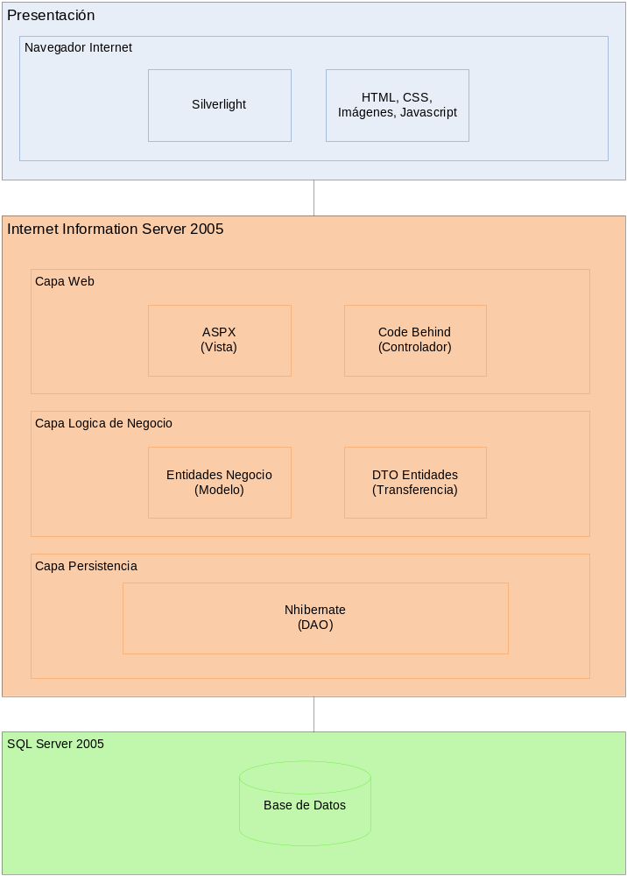
Arquitectura

Slide 22
A G E N D A
Quienes Somos y como Trabajamos.
Nuestro Cliente.
La Solución.
El Proyecto.

Slide 23
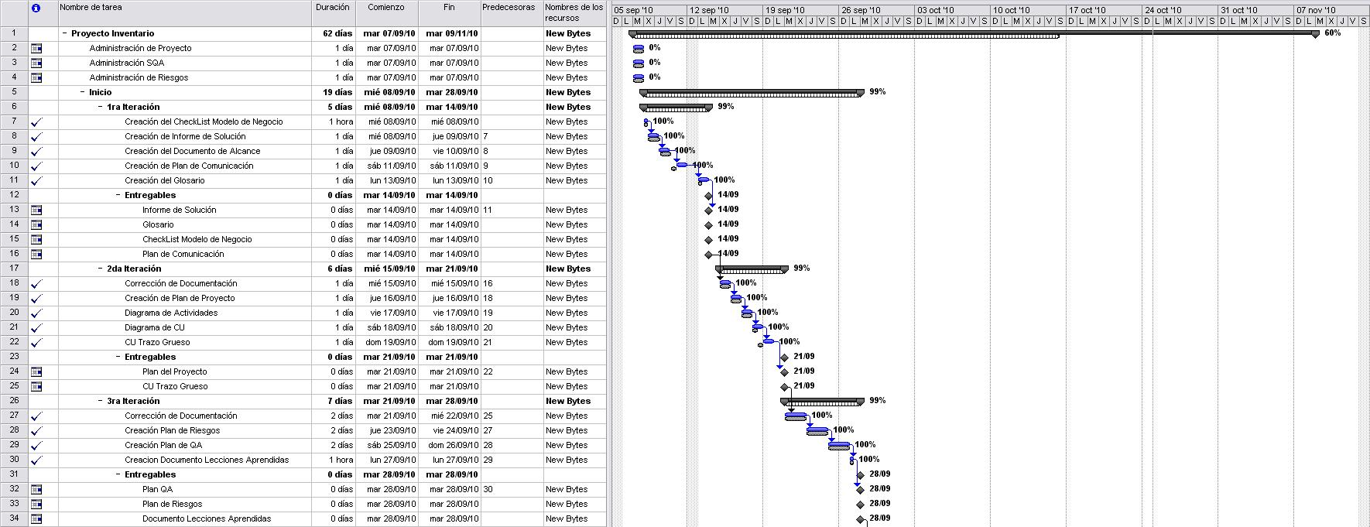
El Proyecto
Fase de Inicio - Terminada

Slide 24
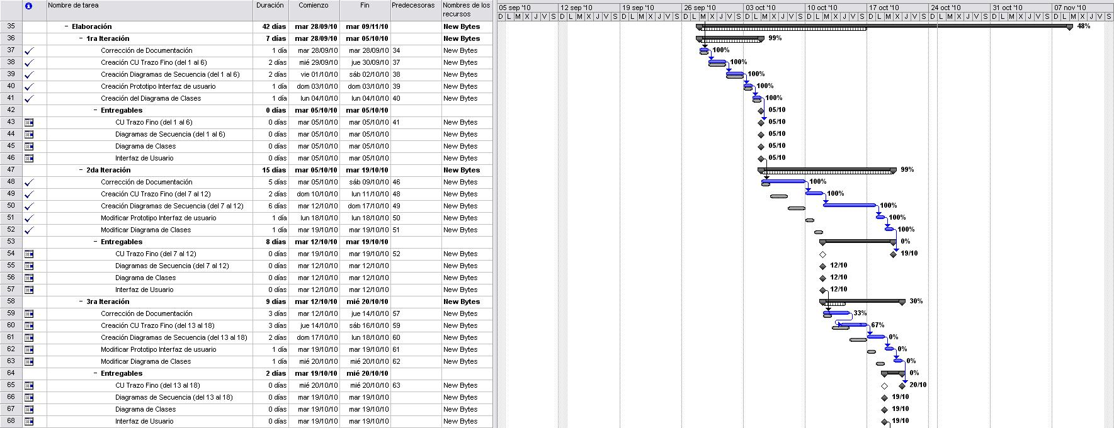
El Proyecto
Fase de Elaboración – 4ta Iteración

Slide 25
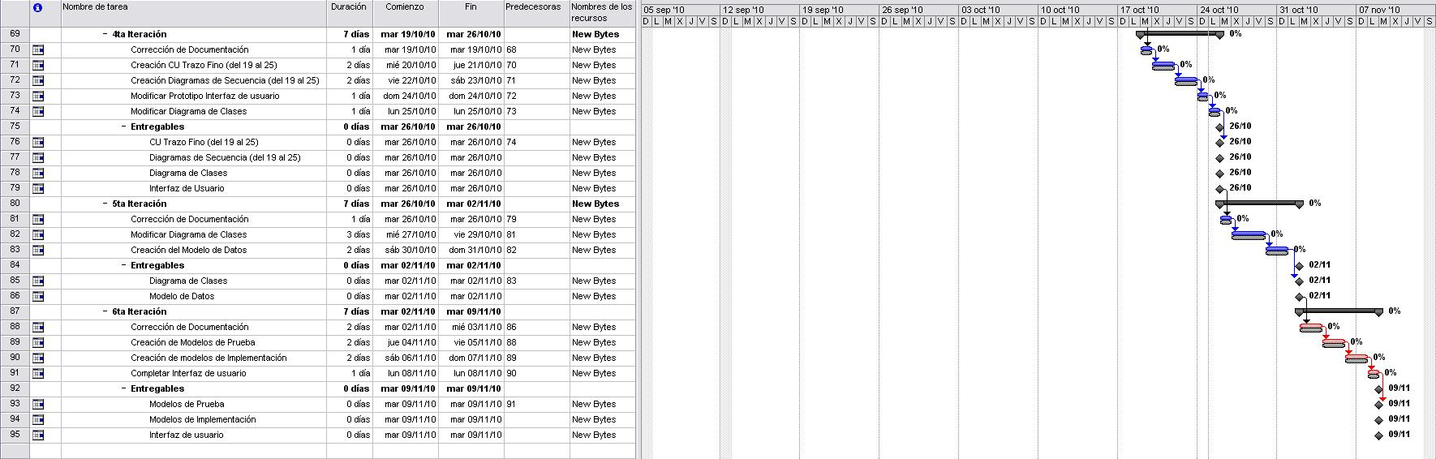
El Proyecto
Fase de Elaboración - Fase de Elaboración – 4ta Iteración

Slide 26

Lecciones Aprendidas
Observaciones Positivas
Formalización exitosa de metodologías de trabajo.
Experiencia ganada en desarrollo de proyectos.
El temprano desarrollo de un cronograma, fue exitoso para llevar adelante el proyecto de forma segura y eficaz.
Herramientas que permitieron el manejo de los archivos con eficacia.
Buena comunicación y compromiso del equipo de trabajo.

Slide 27

Lecciones Aprendidas
Observaciones Negativas
Al principio la definición del alcance del proyecto dejaba algunos puntos ambiguos.
Al principio de la fase de inicio no teníamos una herramienta para el correcto tratamiento y versionado de documentos.
Ignoramos la definición de los requerimientos funcionales antes de documentar los Casos de Uso del sistema a desarrollar, por lo
cual, la trazabilidad entre dichos requerimientos y los Casos
de Uso no se realizó como realmente corresponde.
Definir con cierta demora la arquitectura, generó retrabajo en los diagramas de secuencia

Slide 28

Preguntas….. ?

Slide 29

M U C H A S G R A C I A S ........!!!!

